Slide 1
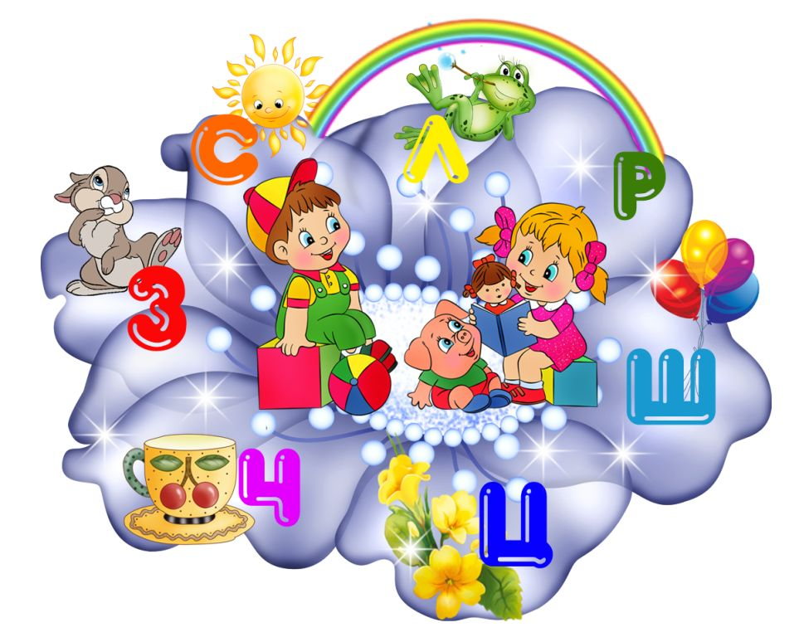
Результаты работы Интерактивного логопедического клуба
«Логопедия для детей, их мам и пап!»

Slide 2
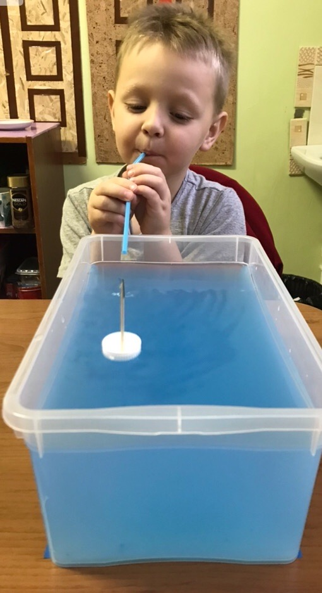
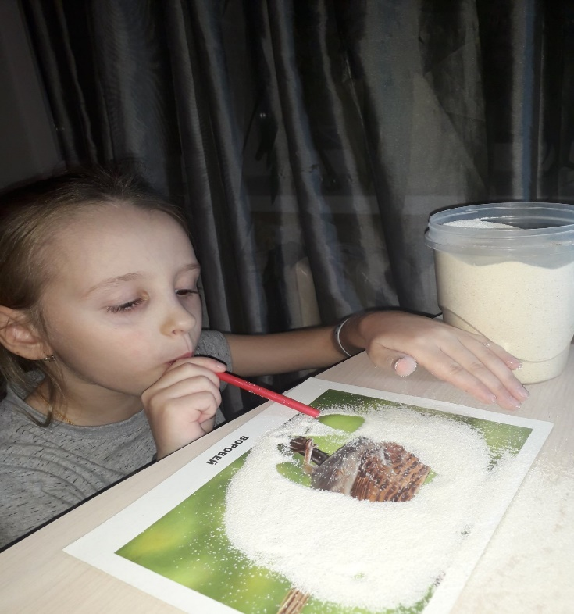
Встреча в октябре по теме «Дыхательная гимнастика».
Дети и родители учились дышать правильно с пользой для речи и здоровья.

Slide 3
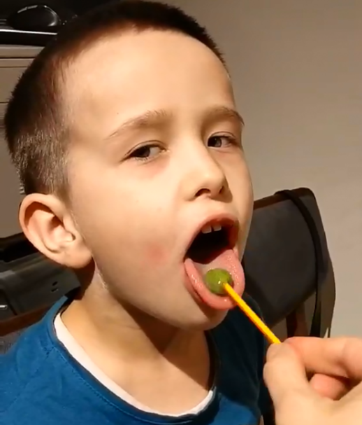
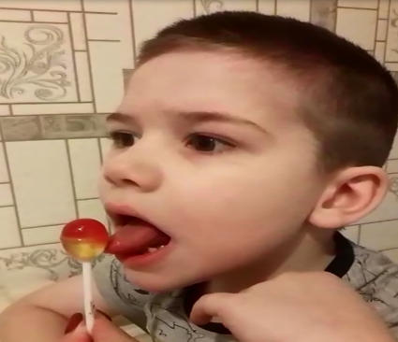
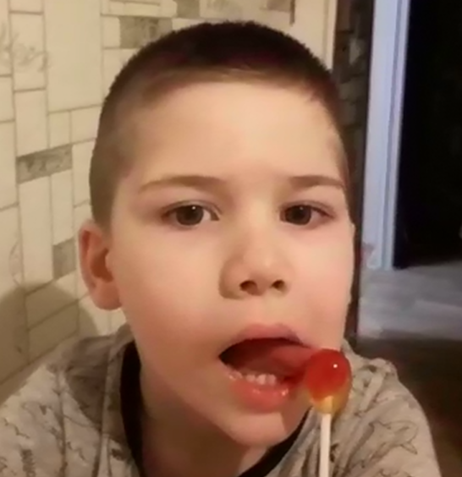
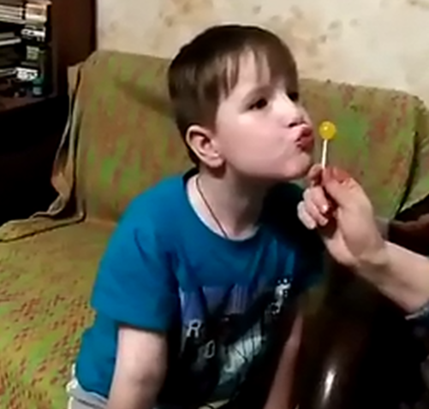
Встреча в ноябре по теме «Весёлая и "вкусная" артикуляционная гимнастика»
В результате встречи скучная артикуляционная гимнастика стала любимым домашним занятием детей и взрослых.

Slide 4
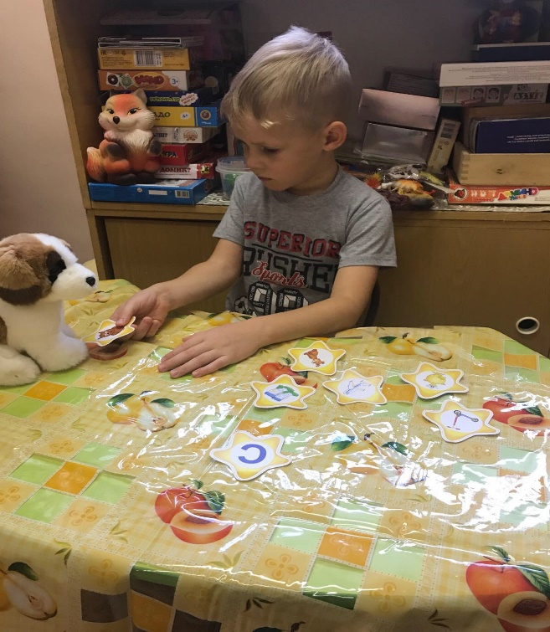
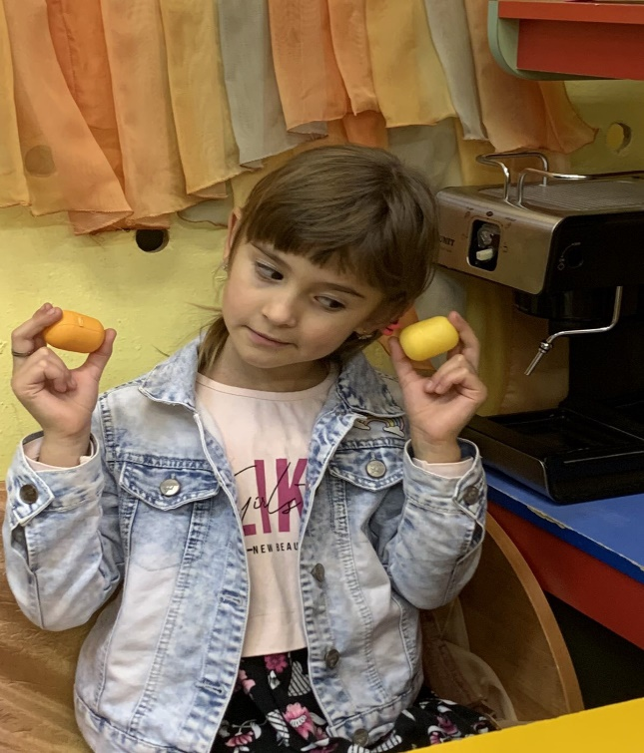
Встречи в декабре по теме «Развитие фонематического слуха»
Родители узнали, что развивать фонематический слух можно и дома, используя атрибуты домашнего обихода.

Slide 5
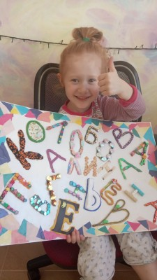
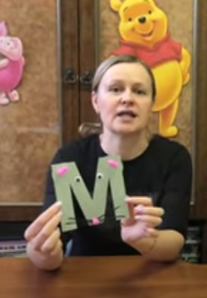
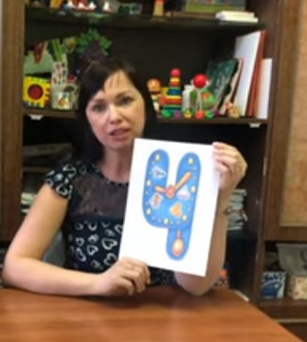
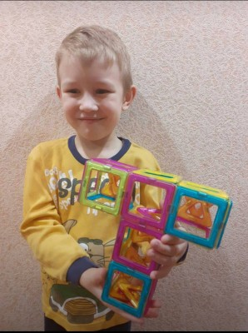
Продуктом встречи в январе стал конкурс «Чудо Буква»
В конкурсе приняли участие не только дети и родители, а так же многие педагоги.

Slide 6
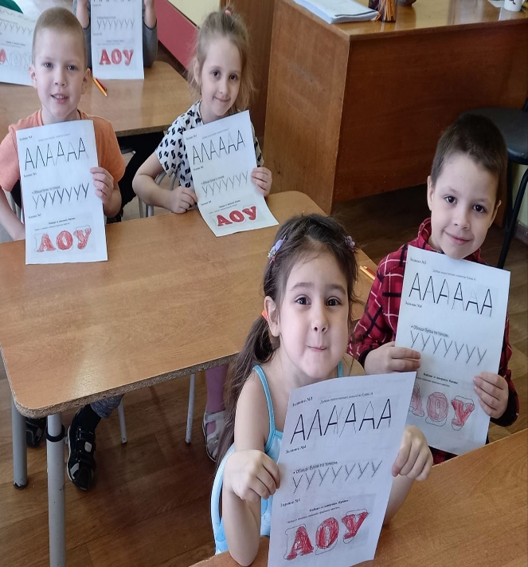
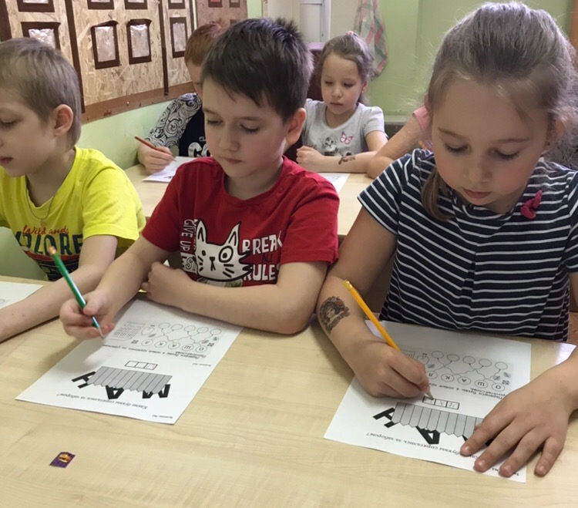
Изготовление букв так всех увлекло, что мы решили продолжить играть с ними.

Slide 7
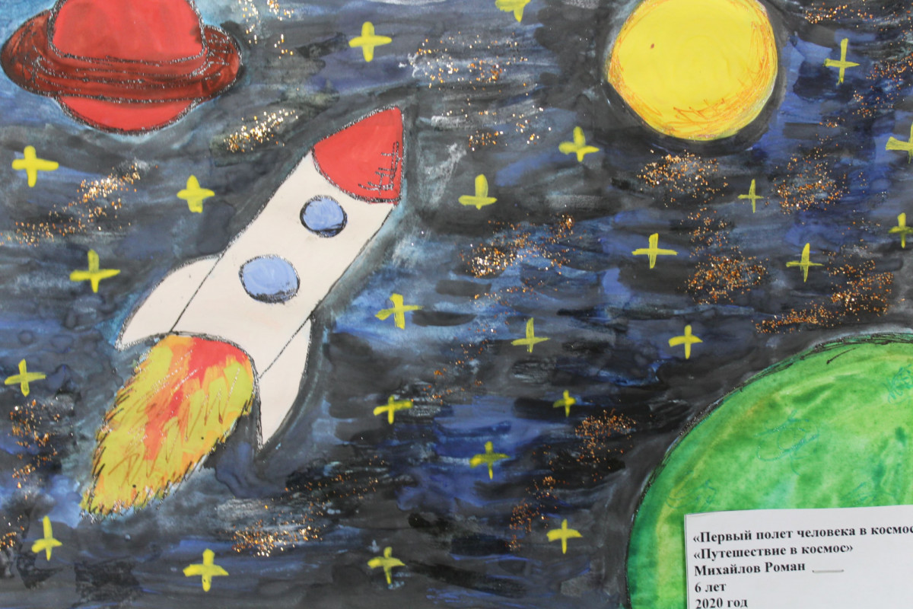
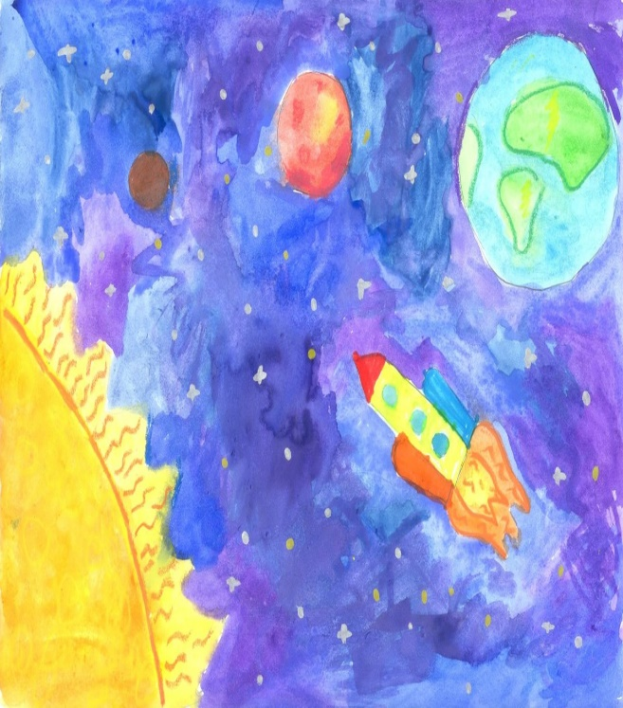
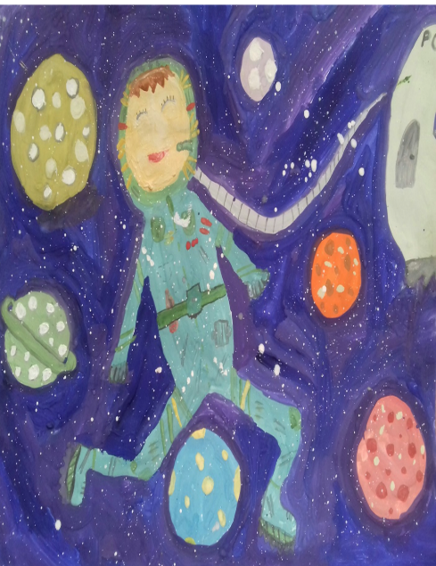
Встреча в апреле прошла в формате Google тестов.
В честь 60-летия первого полета человека в космос дети закрепляли знания по теме «Космос», осваивая Google тесты. Полученные знания дети воплотили в рисунки.

Slide 8
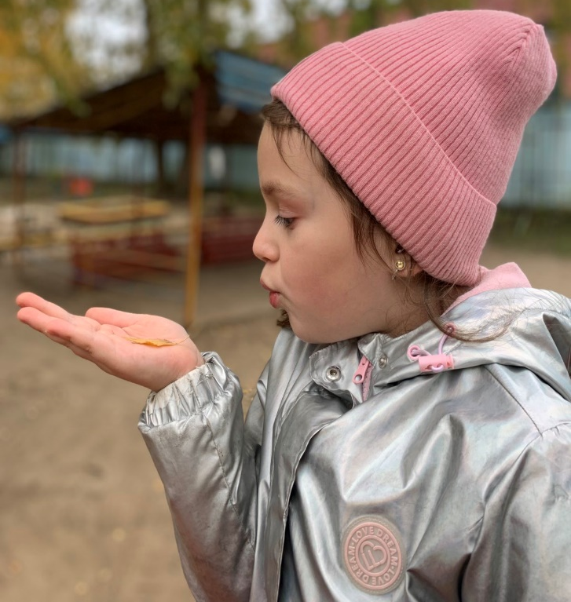
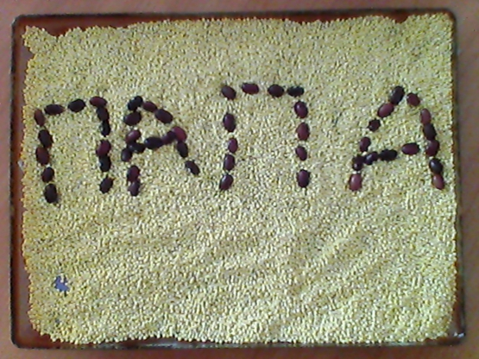
Лето – увлекательное, лето – познавательное.
В мае родители и дети разгадывали ребусы и стали предлагать свои варианты развивающих речевых игр.

